Slide 1
내국인 입도 관광객 소비 추이 분석 장기 리포트 (2017 ~ 2019)

Slide 2
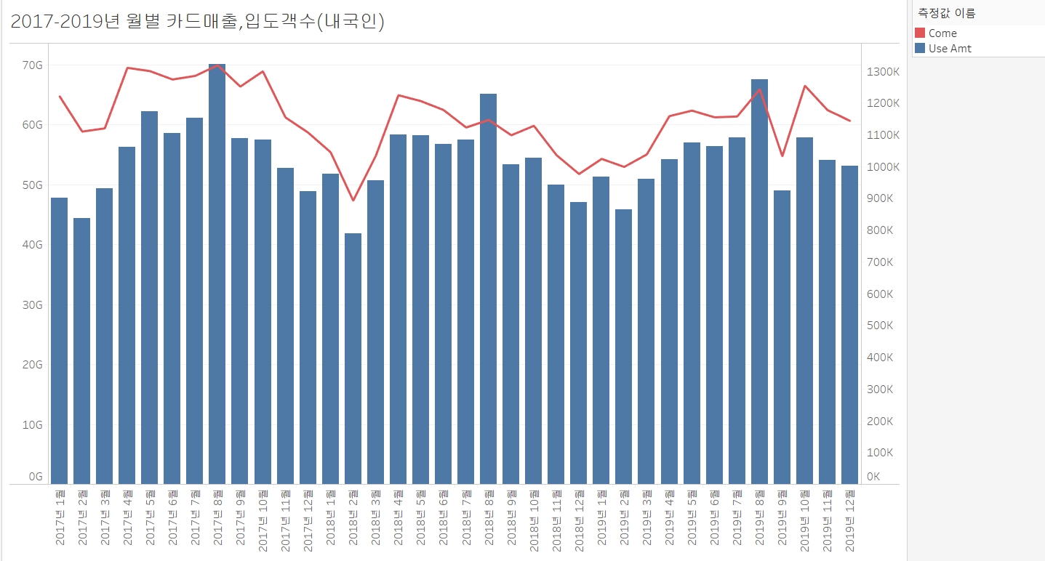
2017-2019(3년간) 내국인 관광객들의 입도현황 및 카드 사용 추이를 알아볼까요?
막대 그래프 – 카드매출액
꺽은선 그래프 - 입도객수
내국인 카드매출 사용량 및 입도객 수
카드 매출액과 입도객 수 모두 매년 비슷한 양상을 띄는 것으로 보이네요.
매년 8월 가장 많은 카드 매출액이 나타나고 있습니다.
2017-2019년(3년) 중 입도객 수와 카드 매출액이 가장 낮은 달은 2018년 2월이네요.

Slide 3
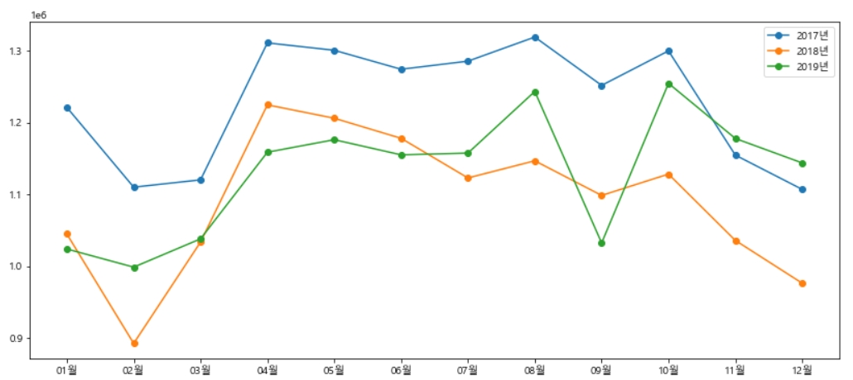
2017-2019(3년간) 내국인 관광객들의 입도현황을 자세하게 비교해 볼까요?
(2017-2019) 내국인 입도객 비교 그래프
2017년도가 전반적으로 높은 입도객 수를 보이고 있습니다.
2017년과 2019년은 4, 8, 10월에 입도객 수가 높게 나타나고, 2, 9월엔 입도객 수가 낮게 나타나고 있습니다.
2018년 내국인 입도객 수는 4월 이후 대체로 하향곡선을 보이고 있네요.

Slide 4
읍면동별 내국인 카드소비율이 높은 지역을 알아볼까요?
내국인 관광객 카드 소비량이 가장 많았던 지역 1위는 공항이 위치한 용담이동으로 면세점에서 압도적으로 카드 사용량이 많았습니다.
2위는 연동 지역 음식점, 면세점에서 카드 소비량이 많았습니다.
3위는 애월읍 지역 주유소, 음식점에서 카드 소비량이 많았습니다.
이렇게 17년도부터 19년도까지 동일하게 용담이동, 연동, 애월읍 순으로 높은 소비율을 보이고 있습니다

Slide 5
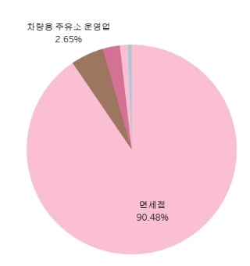
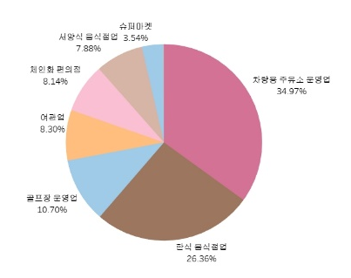
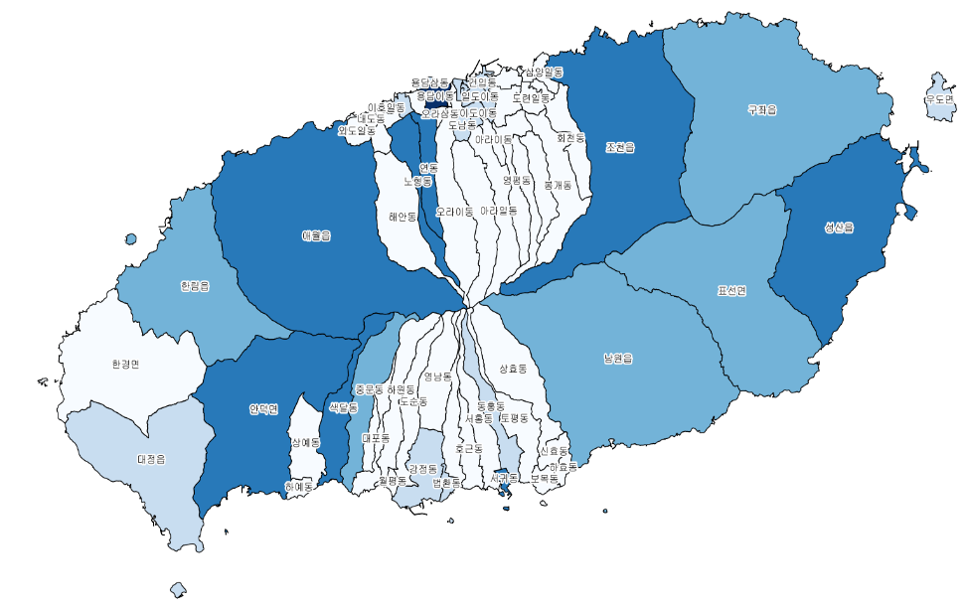
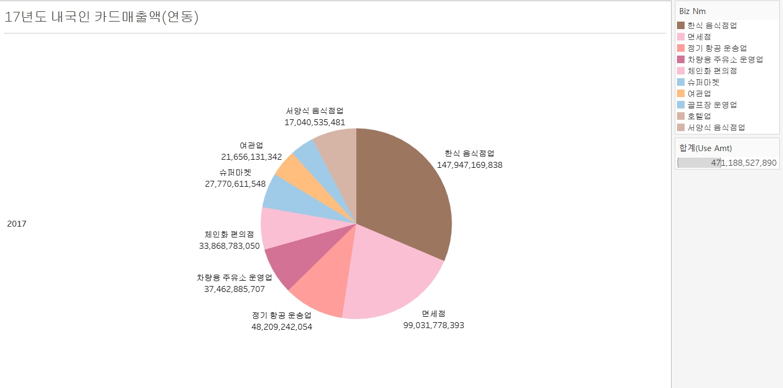
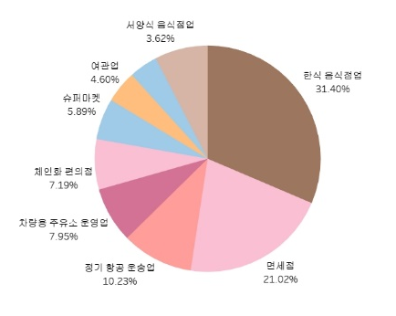
제주도에 방문한 내국인 관광객들은 어느 지역에서 많은 카드소비량을 보이는지, 어떠한 목적으로 방문하였는지 확인해 볼까요?
먼저, 2017년 부터 확인해보아요.
2017년 카드 소비 매출 읍면동 TOP10
1.용담이동
읍면동 | 카드매출 비율 | 읍면동 | 카드매출 비율
1. 용담이동 | 17.3% | 6. 성산읍 | 3.8%
2. 연동 | 13.4% | 7. 색달동 | 3.6%
3. 애월읍 | 4.9% | 8. 조천읍 | 3.5%
4. 노형동 | 4.6% | 9. 안덕면 | 3.4%
5. 서귀동 | 4.2% | 10. 한림읍 | 2.8%
3.애월읍
2.연동
(2017년) 읍면동 카드 매출 추이, 카드 매출 총 액: 67백억원

Slide 6
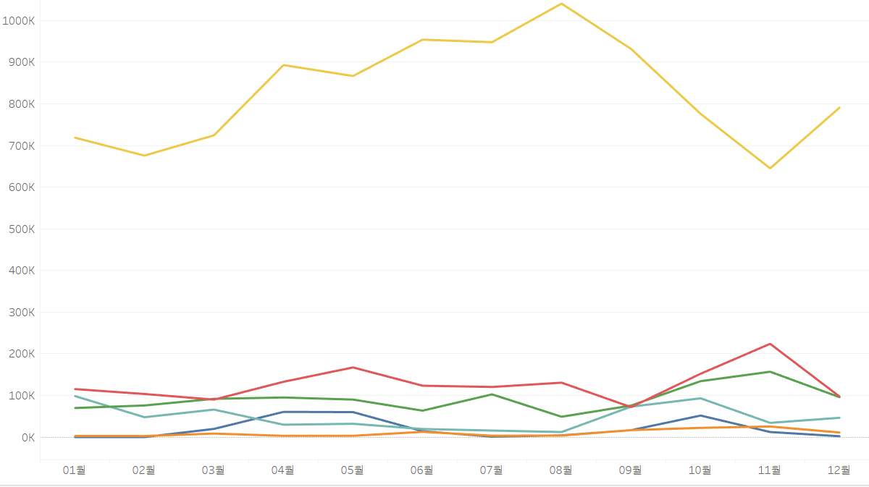
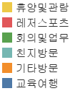
2017년 내국인 방문목적
2017년은 내국인 방문목적을 살펴보면 1위는 휴양 및 관람을 하기 위해 제주도를 방문하는 것으로
보이며, 2위는 레저스포츠를 즐기기 위해 제주도를 방문하는 것으로 나타났습니다.

Slide 7

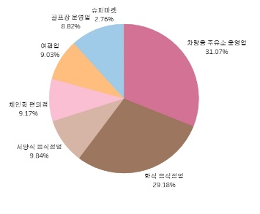

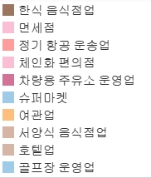

다음으로 2018년 내국인 관광객의 소비 추이, 입도 목적을 확인해 보아요.
1.용담이동
2018년 카드 소비 매출 읍면동 TOP10
3.애월읍
읍면동 | 카드매출 비율 | 읍면동 | 카드매출 비율
1. 용담이동 | 16.5 | 6. 서귀동 | 3.8%
2. 연동 | 13.6% | 7. 색달동 | 3.8%
3. 애월읍 | 5.1% | 8. 조천읍 | 3.6%
4. 노형동 | 4.6% | 9. 안덕면 | 3.6%
5. 성산읍 | 3.9% | 10. 한림읍 | 3.0%
2.연동
(2018년) 읍면동 카드 매출 추이, 카드 매출 총 액64백억원

Slide 8
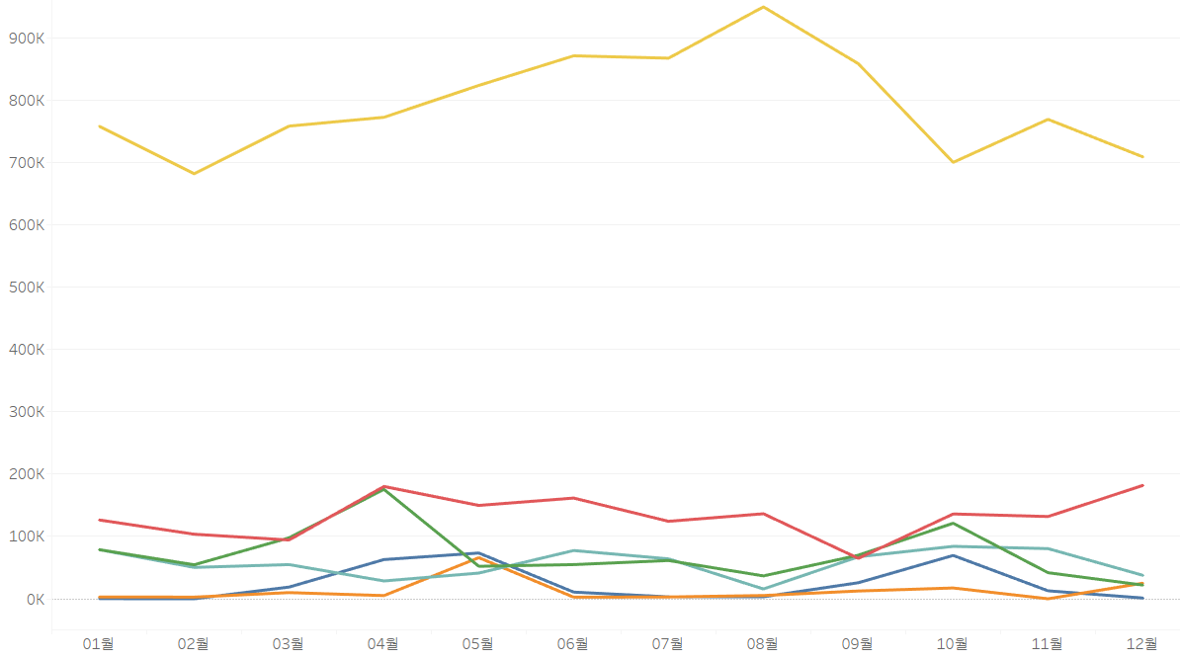
2018년 내국인 방문목적
2018년은 3위를 차지한 애월읍의 업종별 순위의 변동이 있었습니다.
“골프장 운영업”이 6위로 하락하고 서양식 음식점업이 3위로 상승했네요.
2018년은 전년과 동일하게 “휴양 및 관람” 목적의 방문이 가장 높게 나타났습니다.
3,4월 9,10월에는 2위인 레저스포츠를 위해 내려오는 내국인이 회의 및 업무 목적으로 방문하는 내국인 수와
차이가 없는 것을 확인할 수 있어요.

Slide 9
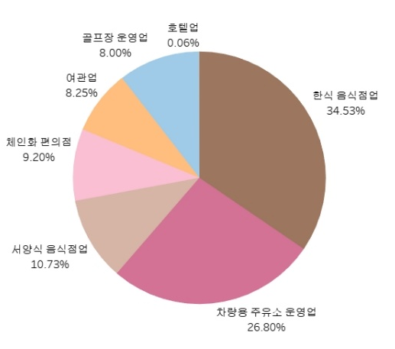
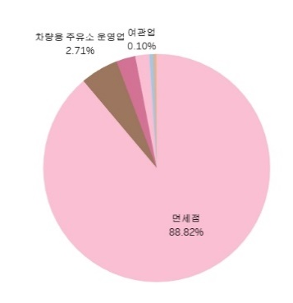
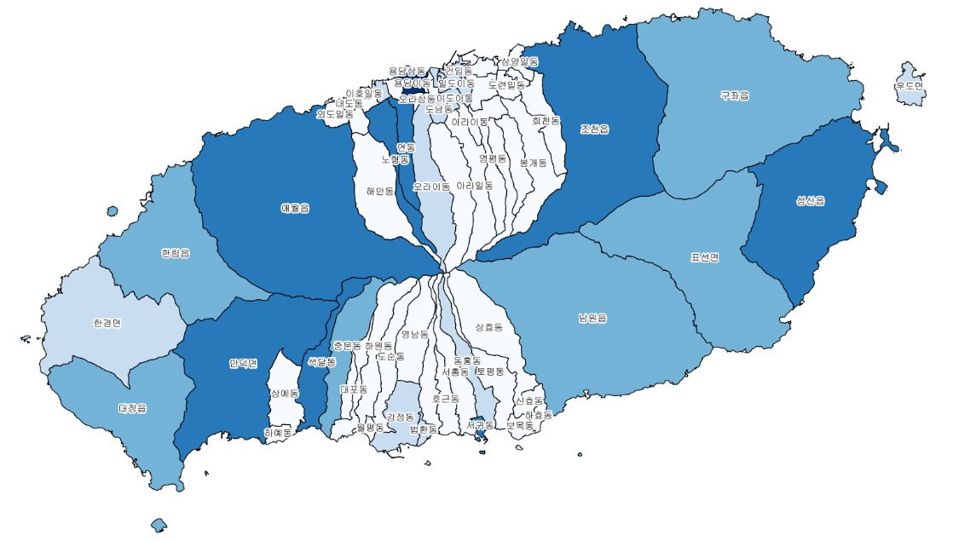
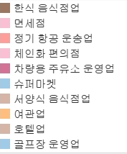
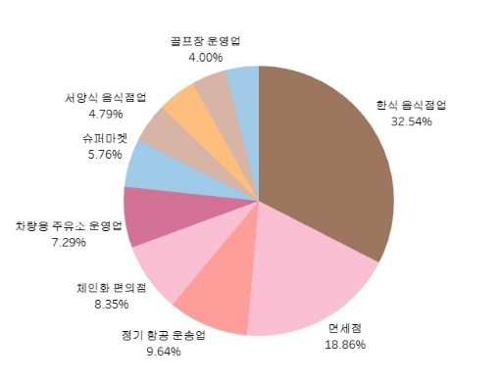
다음으로 2019년 내국인 관광객의 소비 추이, 입도 목적을 확인해 보아요.
1.용담이동
2019년 카드 소비 매출 읍면동 TOP10
읍면동 | 카드매출 비율 | 읍면동 | 카드매출 비율
1. 용담이동 | 16.0% | 6. 색달동 | 3.9%
2. 연동 | 13.0% | 7. 서귀동 | 3.9%
3. 애월읍 | 5.4% | 8. 안덕면 | 3.8%
4. 노형동 | 4.6% | 9. 조천읍 | 3.8%
5. 성산읍 | 4.0% | 10. 한림읍 | 3.1%
3.애월읍
2.연동
(2019년) 읍면동 카드 매출 추이, 카드 매출 총 액:65백억원

Slide 10
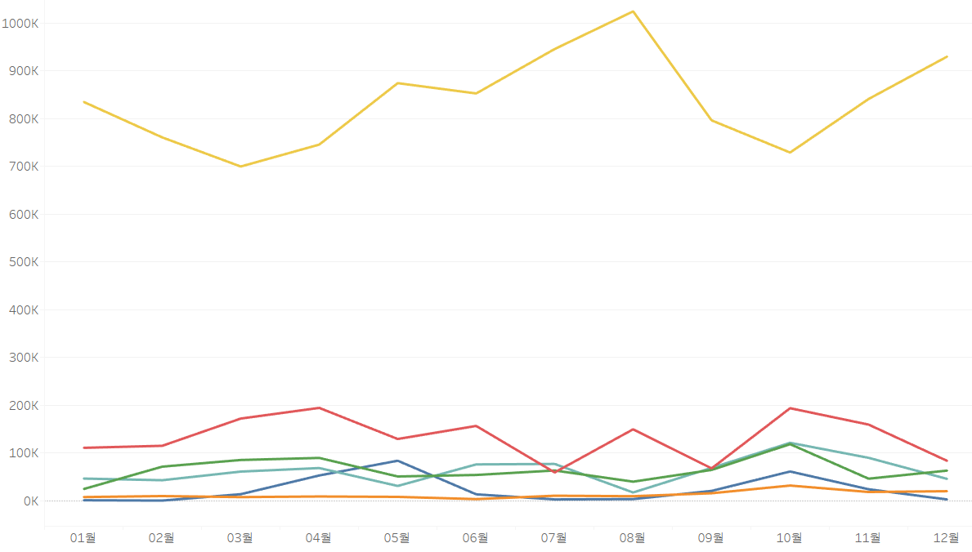
2019년 내국인 방문목적
2019년도 마찬가지로 “휴양 및 관람”이 가장 높은 방문목적 빈도를 보이고 있습니다.
7월에는 2위인 “레저스포츠”를 제치고 “친지방문”과 “회의및업무”목적으로 방문한 내국인의 수가 더 많았네요.

Slide 11
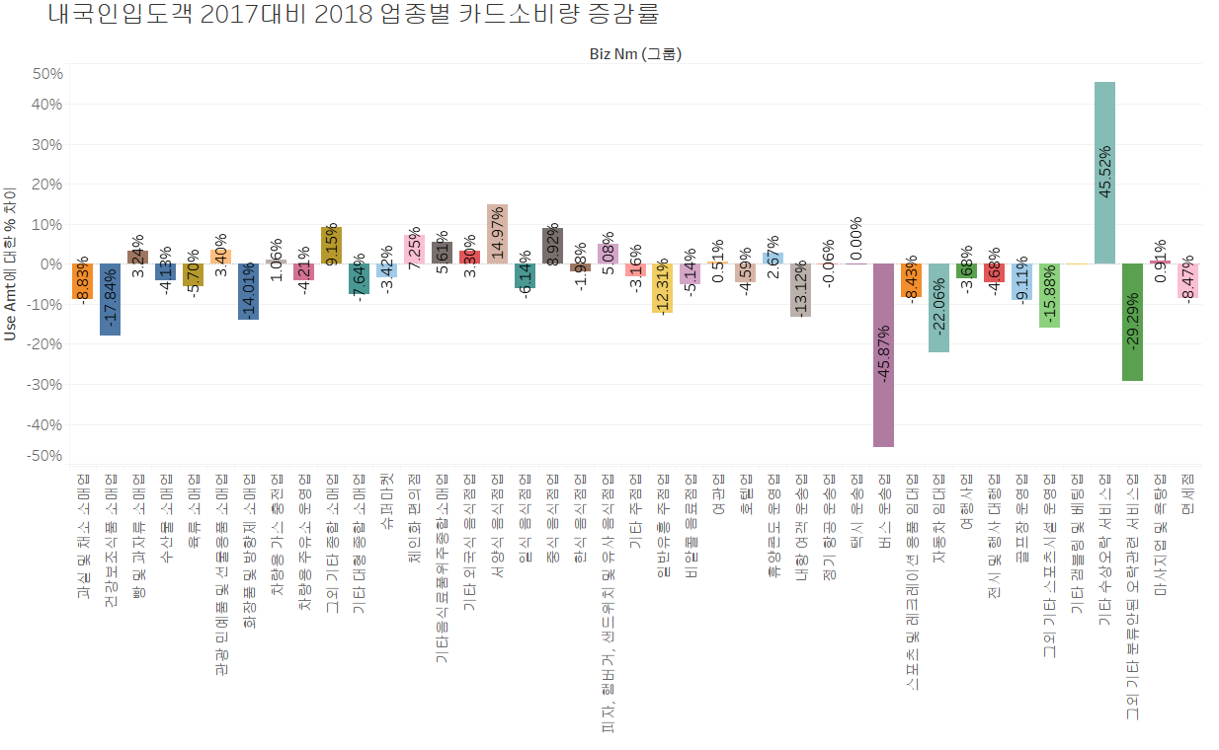
2017년 대비 2018년 “기타 수상오락 서비스업”이 크게 증가하였으며, “버스 운송업“이 가장 크게 감소하였습니다.
소매업
음식점및 주점업
숙
박
업
운수업
임
대
업
서비스업
오
락
욕탕/마사지업
면
세
점

Slide 12
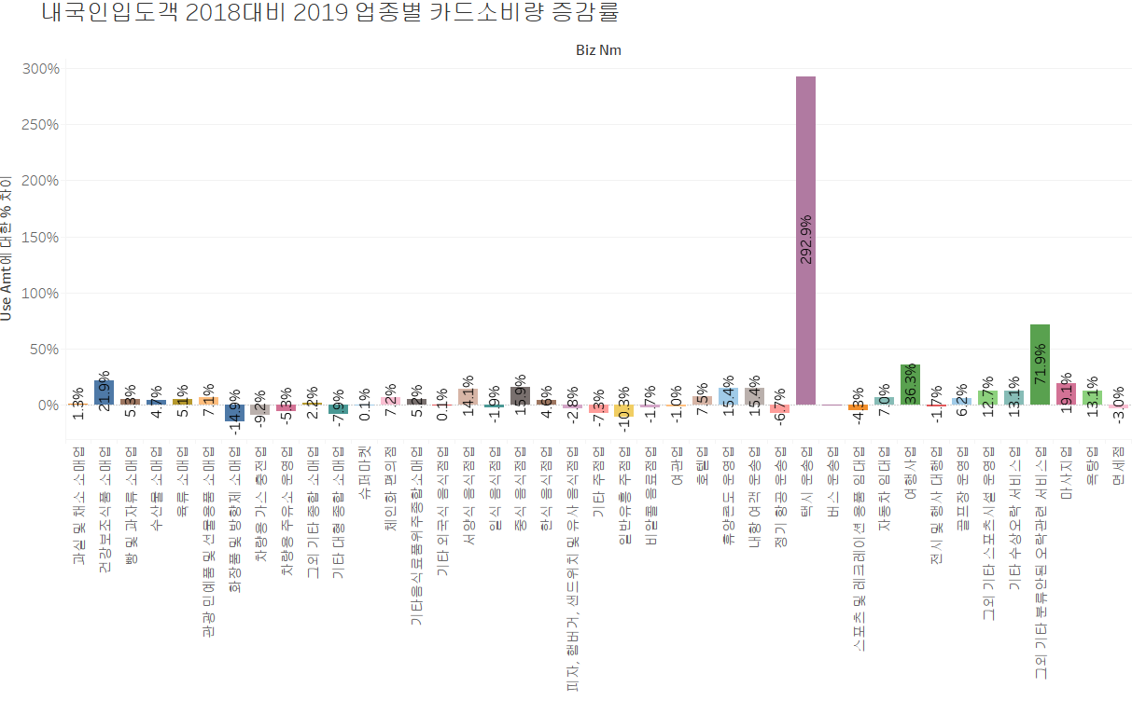
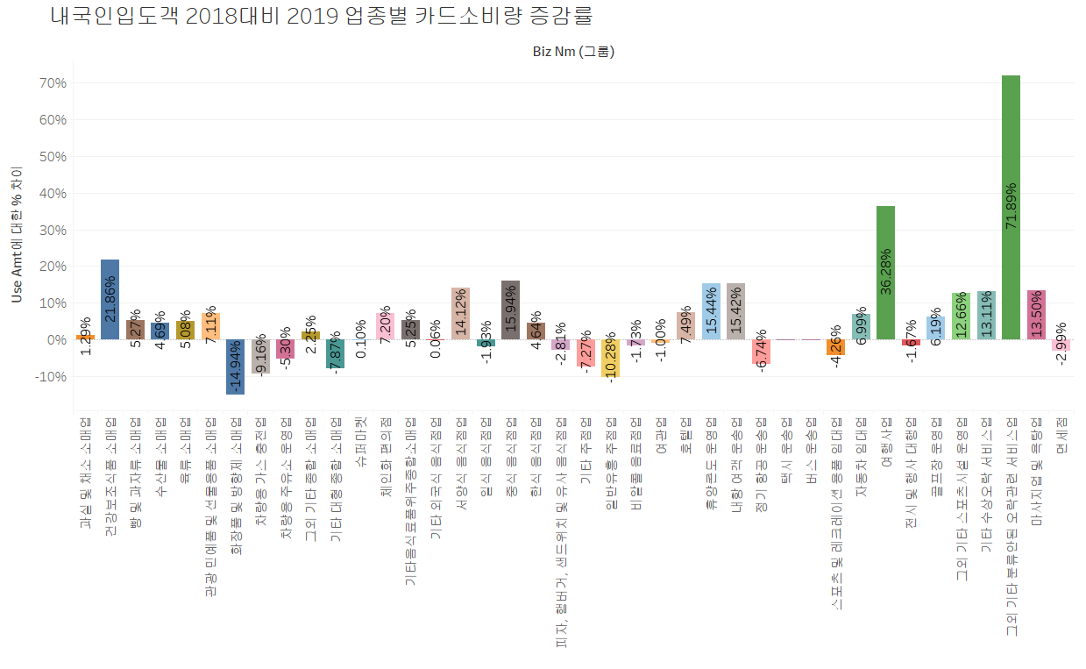
욕탕/마사지업
면
세
점
소매업
음식점및 주점업
숙
박
업
운수업
임
대
업
서비스업
오
락
2018 대비 2019년 “택시 운송업“이 압도적으로 증가하였습니다.

